Slide 1
Outils de promotion de la filière
PNF BTS MMCM

Slide 2
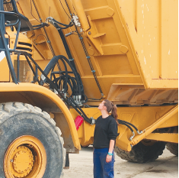
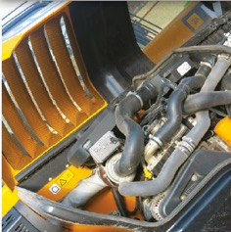
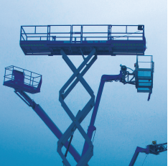
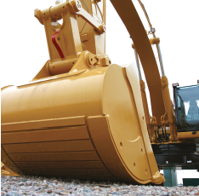
Outils de promotion de la filière
Pourquoi cette initiative de la profession ?
Site Internet 3MTPM – Réseaux sociaux
Bus Découverte
Concours
Information et formations
Outils "transversaux"

Slide 3



3 organisations professionnelles se mobilisent pour la promotion des métiers.
Tous les acteurs de la filière :
Constructeurs
Distributeurs
Loueurs

Slide 4
Cisma, DLR et Seimat, se mobilisent pour :
Faire découvrir et promouvoir les métiers et formations de la maintenance des matériels de construction et de manutention.
Participer à la rénovation des diplômes de la filière (CAP, BAC PRO, BTS, licences professionnelles…)
Informer et proposer des formations aux enseignants sur les évolution et nouvelles technologies spécifiques aux matériels
Accompagner les établissements préparant aux diplômes de la filière
Favoriser les relations de partenariat entreprises et établissements de formation professionnelle

Slide 5





Site Internet 3MTPM

Slide 6
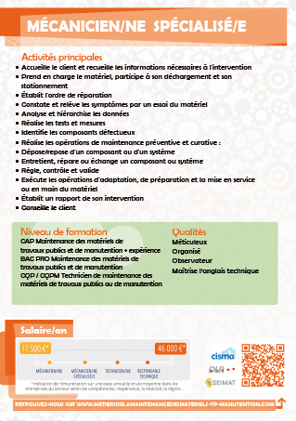
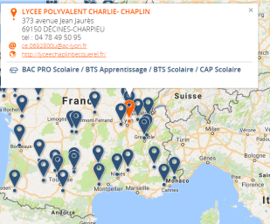
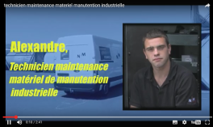
Site Internet 3MTPM
Découverte des métiers
Mécanicien/ne
Mécanicien/ne spécialisé/ée
Technicien/ne
Fiches Métiers
Où trouver une formation
Vidéos et témoignages

Slide 7
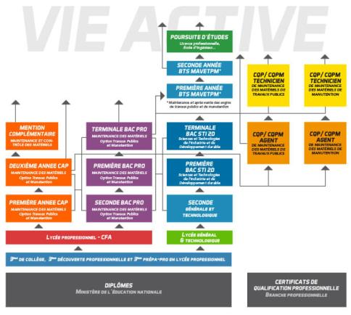

Les parcours de formation
Site Internet 3MTPM
Jeune ou adulte, scolaire, apprentissage ou professionnalisation, initiale ou reconversion, à chacun sa voie !

Slide 8



Page Facebook
Réseaux sociaux
Actualités
Partage
Photos
Vidéos

Slide 9


ACTION BUS DÉCOUVERTE
2016/2017

Slide 10


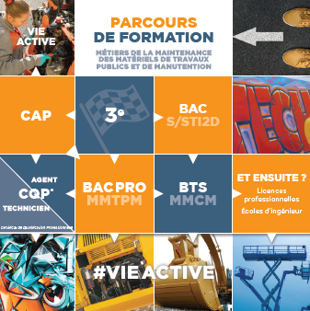
ACTION BUS DÉCOUVERTE 2016/2017
Cisma-DLR-Seimat relancent et élargissent l’opération Bus Découverte.
L’objectif : faire découvrir nos métiers et formations à des collégiens et leur donner envie de rejoindre notre secteur d’activité. Désormais, plusieurs possibilités vous sont offertes :
Soit, l’organisation d’une journée de visite d’un établissement de formation et d’une entreprise de la profession.
Soit, toute autre initiative originale, (hors journées portes ouvertes), associant un établissement de formation et une (des) entreprise(s) de la profession.

Slide 11







ACTION BUS DÉCOUVERTE 2016/2017
TOTEM
AFFICHE
DÉPLIANT

Slide 12


Participation et organisation de concours

Slide 13


Participation et organisation de concours
Concours Général des métiers
Olympiades des métiers
Concours du Club SEIMAT

Slide 14


Information et formations

Slide 15



Information et formations
Offre de stages de formation
pour les matériels de manutention :
  électrique,
  mécanique,
  hydraulique,
  gaz…
Mise en place de travaux pratiques
Université d’été
Ateliers techniques
Visite technique (chantier)
Table ronde

Slide 16






Outils "transversaux"
collèges/lycées
MMMA-TPM-EV

Slide 17



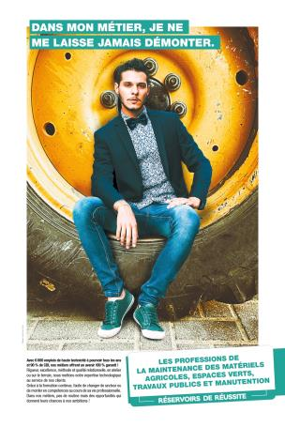
Outils "transversaux"
jeunes/adultes
MMMA-TPM-EV
+ partenaires sociaux SDLM

Slide 18

Merci à chacun(e) de votre attention

